Slide 1
Муниципальное бюджетное дошкольное образовательное учреждение «Куньинский детский сад «Лучик»
Филиал «Назимовский детский сад»
Презентация « Моя профессия - педагог»
Подготовила воспитатель Ковалёва Елена Петровна
2020 год

Slide 2
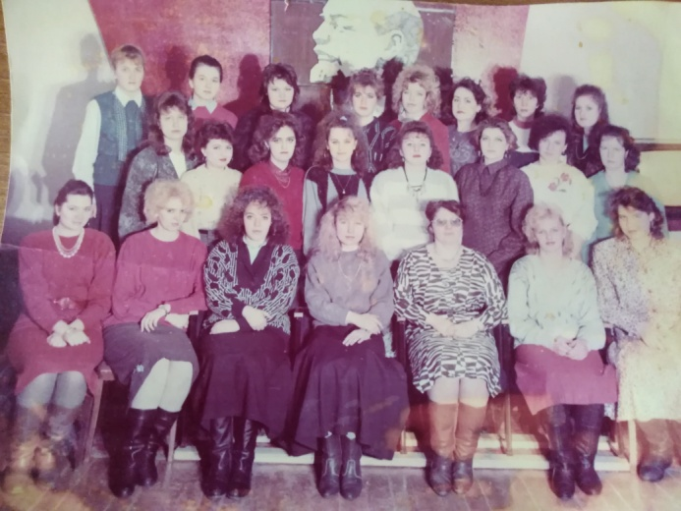
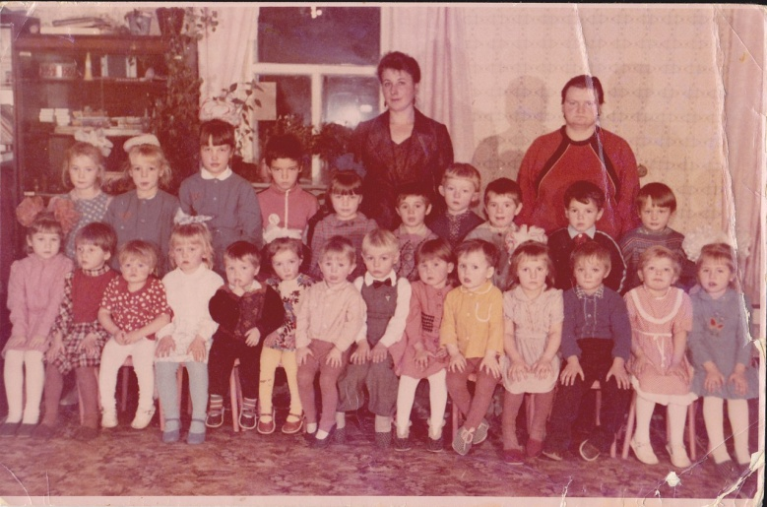
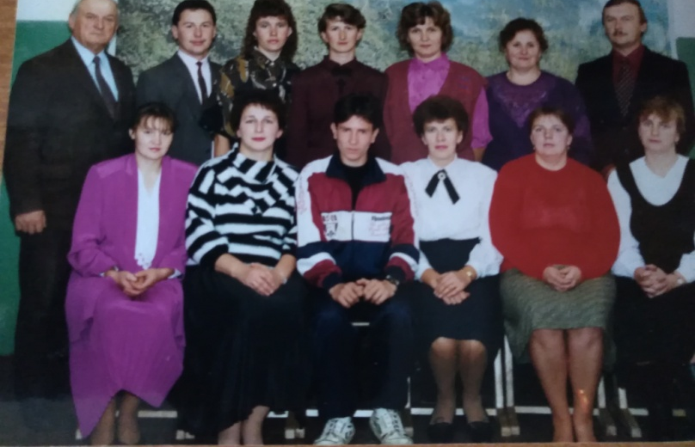
А начиналось все так….
Педучилище.
Крестовский ясли-сад…
Крестовская школа…

Slide 3
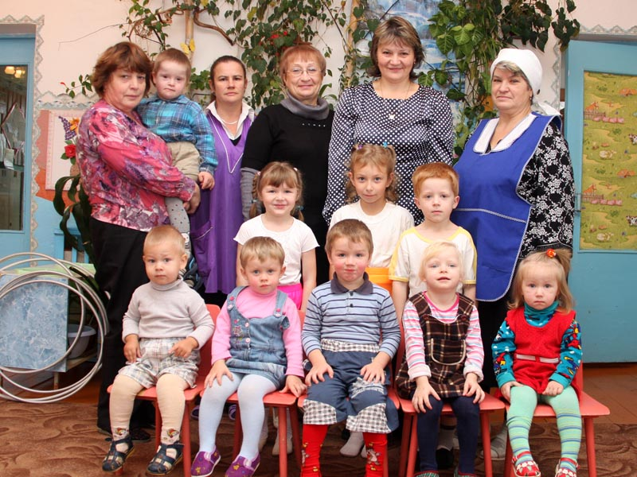
ВОЗВРАЩЕНИЕ в ПРОФЕССИЮ….
Профессия совсем не легка, Но ,кажется, как раз она моя. Здесь можно петь, творить, играть. Свои идеи в жизни воплощать. И слышать каждый день ребячий смех, Мне,кажется, что я счастливей всех !!

Slide 4
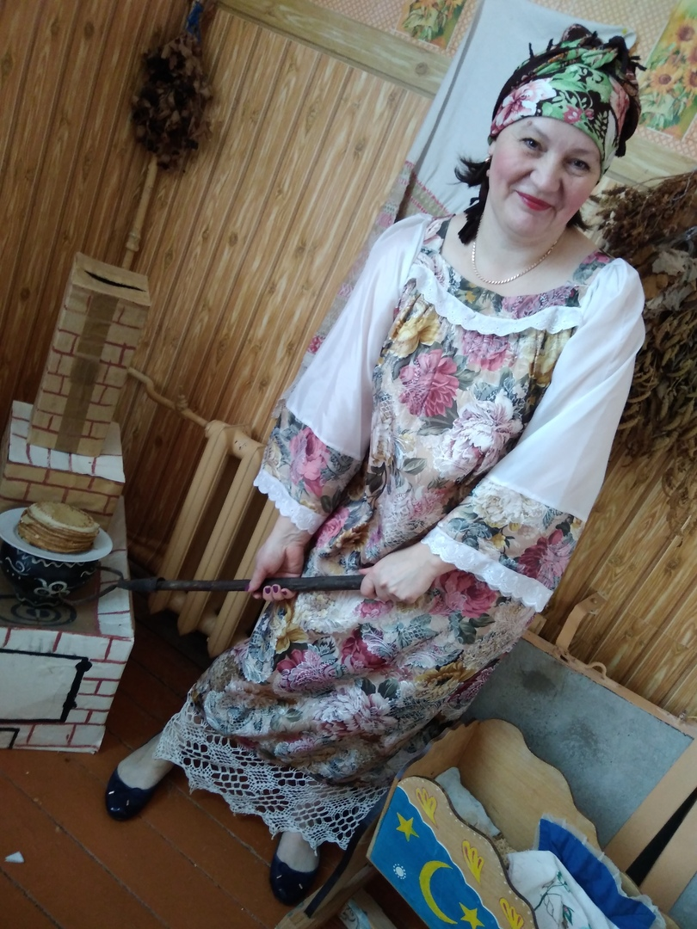
Записки неугомонного воспитателя

Slide 5
Вернувшись в детский сад, я поняла, что не получала ранее такого удовольствия от работы. Это самая удивительная страна, где каждый день не похож на предыдущий, где каждый миг – это поиск чего-то нового, интересного, где нет времени скучать. Детский сад – это особый мир, где нужно быть интересным для окружающих тебя людей, дарить детям свою энергию, знания, умения. Поэтому в детском саду работают только самые стойкие, терпеливые, мужественные, искренние, ответственные, творческие, добрые, удивительные люди. У меня не всё сразу получалось, не хватало опыта. Но время шло, и я училась у опытных педагогов нелегкому мастерству. Я училась руководить детским коллективом, изучала методическую литературу, перенимала опыт от наставников, повышала квалификацию, занималась самообразованием.

Slide 6
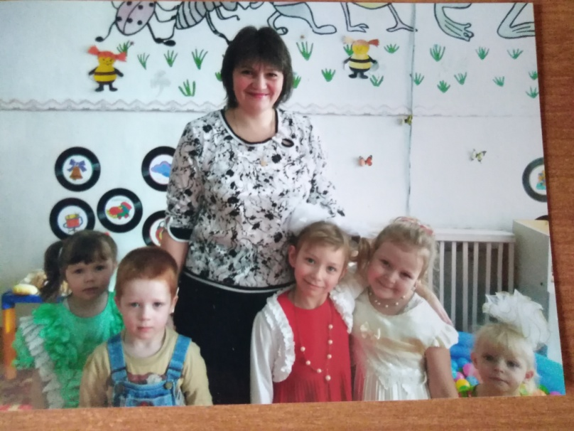
Воспитатель – человек, который в душе всегда остаётся ребёнком. Иначе дети не поверят, не примут и не пустят его в свой мир. Самое главное в моей профессии – любить детей, любить просто так, ни за что, отдавать им свое сердце, частичку своего душевного тепла.
Для меня моя профессия - это возможность постоянно находиться в мире детства, в мире сказки и фантазии, дарить детям эту сказку и быть для них верным другом. Глядя в детские глаза, я понимаю , что нужна им, что я для них целая вселенная, что именно я закладываю ростки будущих характеров, поддерживаю их своей любовью, отдаю всю доброту и тепло своего сердца.

Slide 7
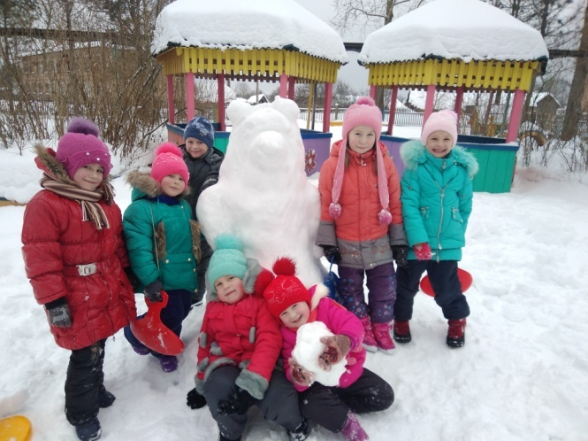
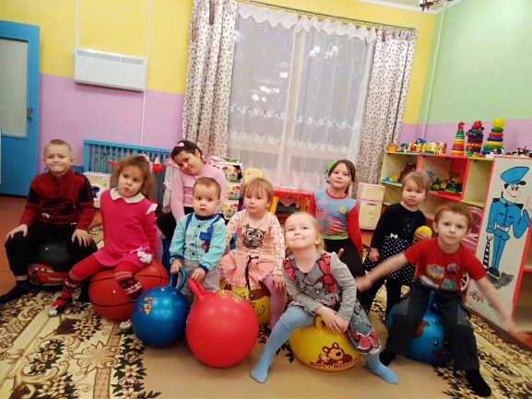
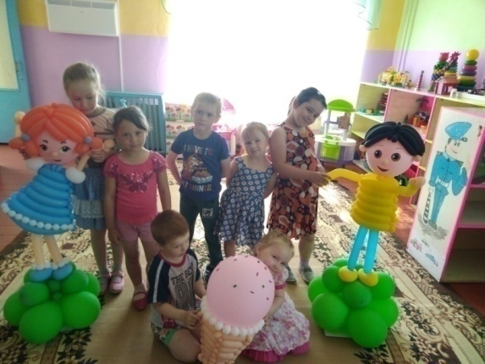
Все мы родом из детства…
Фраза « Все мы родом из детства»- для меня не крылатая, а наглядная. На моих глазах среди игрушек, сверстников , мам, пап, бабушек и дедушек - в общении, в играх, в радостях и печалях растет и развивается будущий взрослый человек.

Slide 8
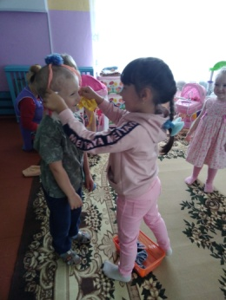
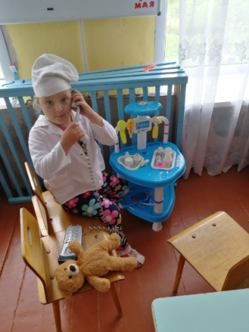
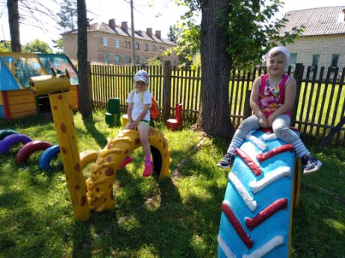
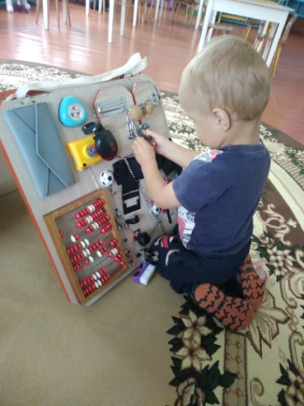
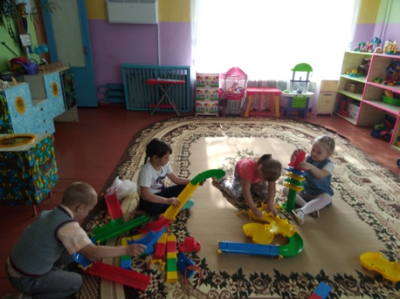
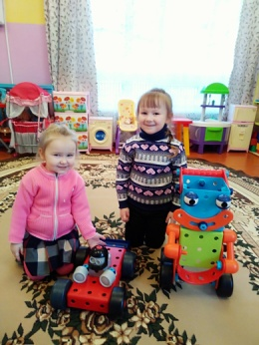
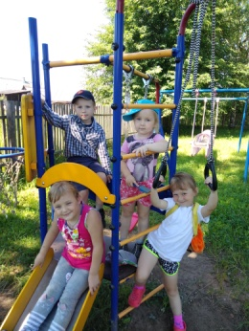
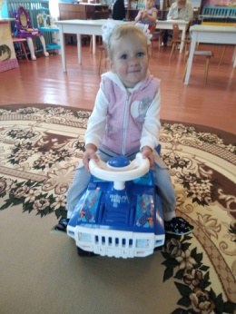
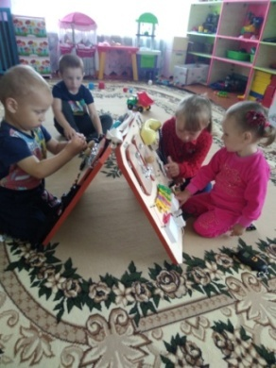
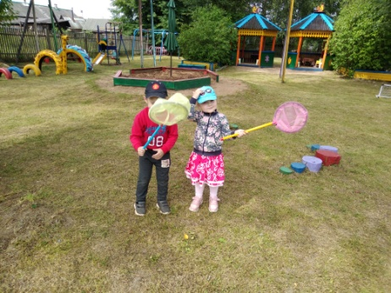
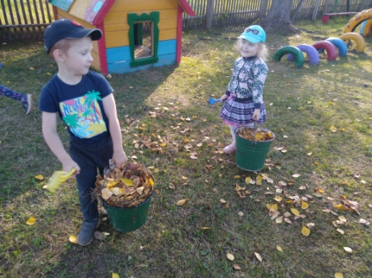
Чудесный мир игры.
Игра для детей –способ вырасти и стать большими.

Slide 9
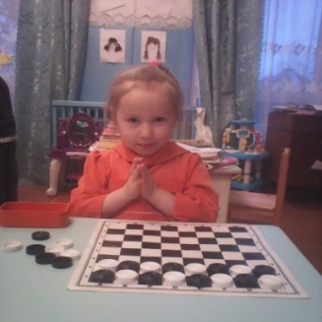
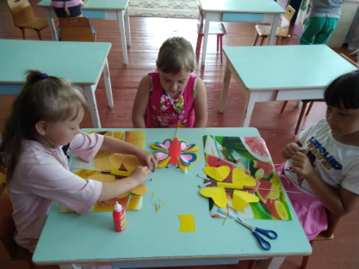
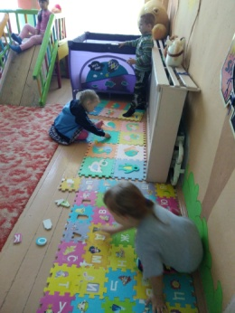
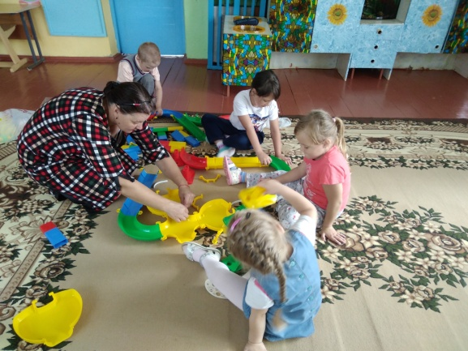
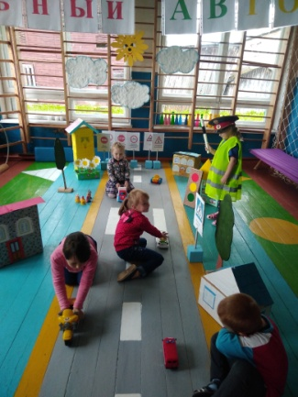
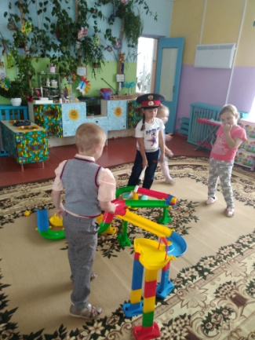
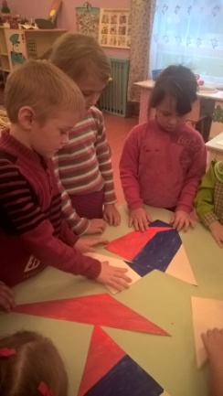
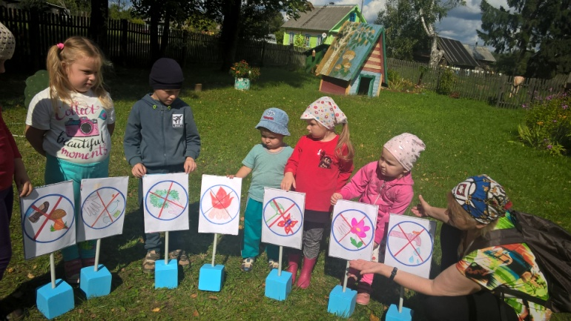
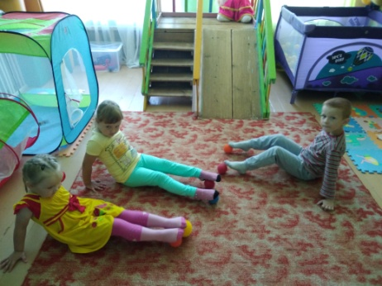
Учимся играя…

Slide 10
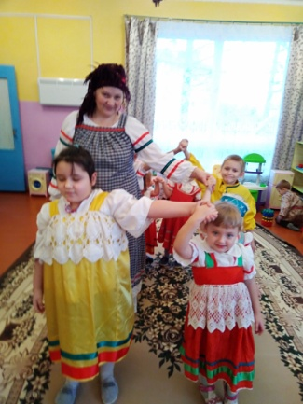
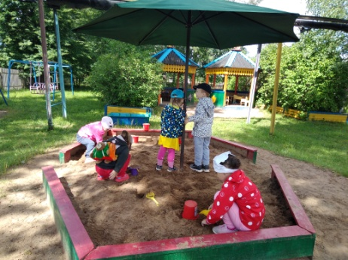
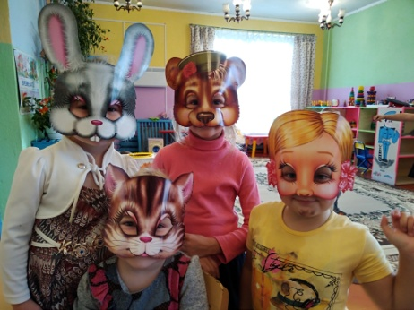
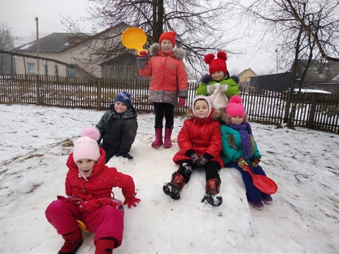
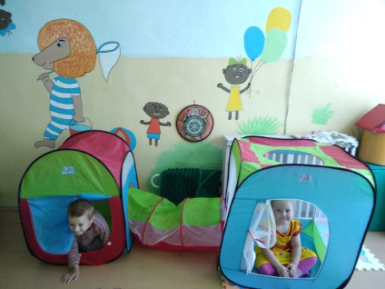
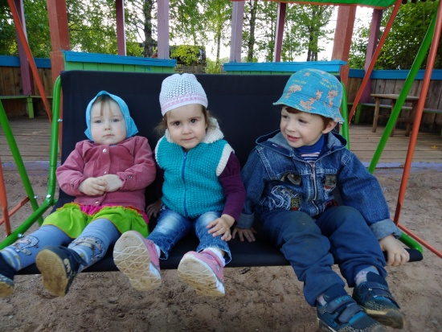
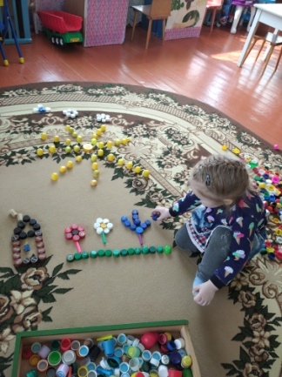
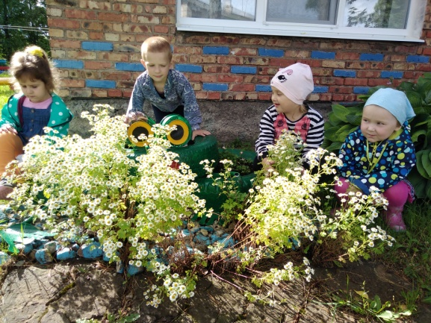
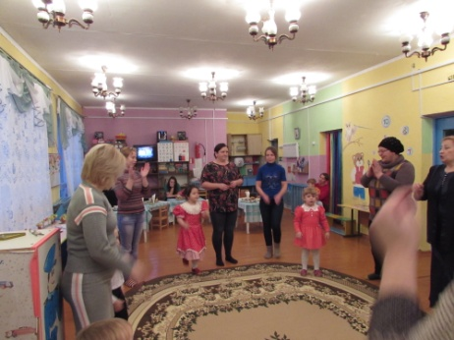
Весёлый досуг

Slide 11
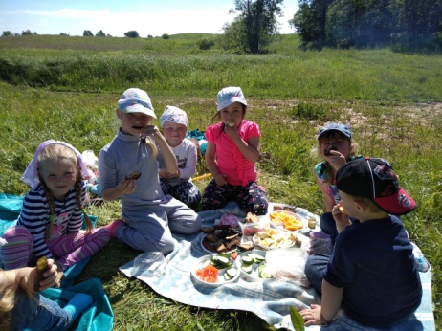
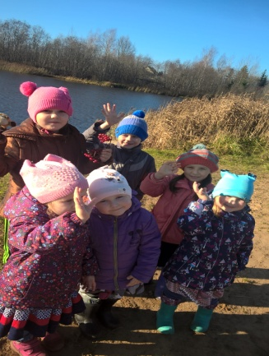
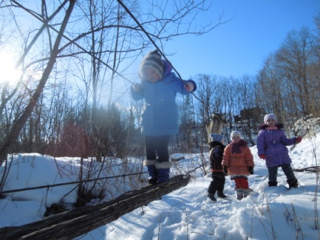
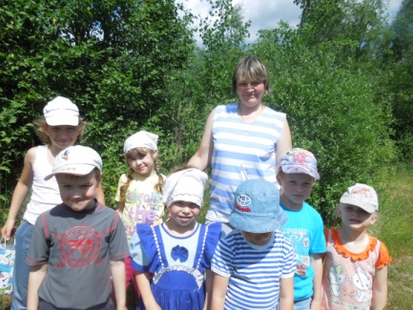
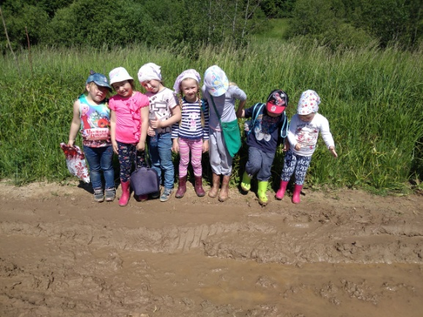
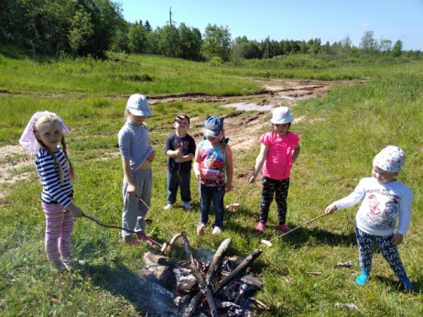
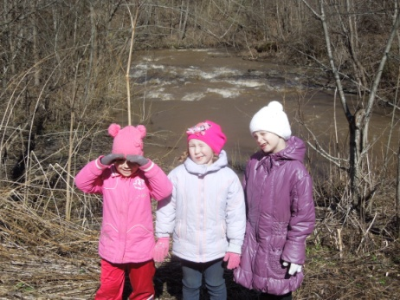
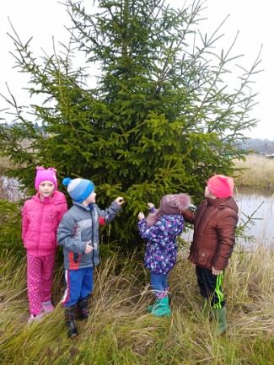
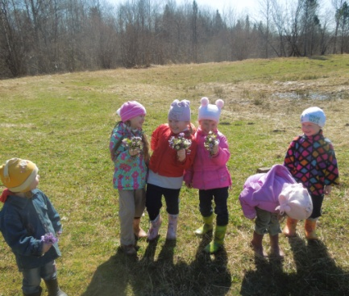
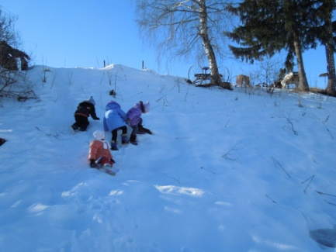
Пешком по глобусу

Slide 12
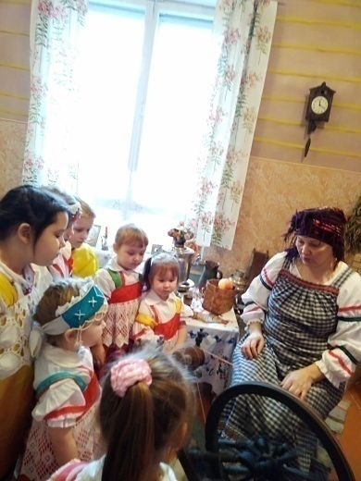
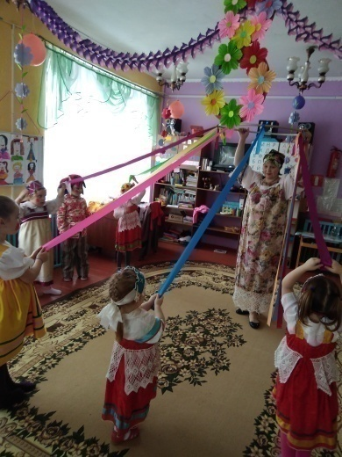
Я воспитатель…,
а значит артист! И пусть костюм будет порой неказист. Но в сказку могу я детей пригласить, Им праздник устроить и всех удивить!…

Slide 13
Любимый герой моих дошколят ПЕТЯ—ПЯТОЧКИН !!!

Slide 14
Славный праздник
Помните ли вы ,как праздновали свой день рождения.
в детском саду?....

Slide 15
Они естественны и неповторимы!
Только дети знают, чего они хотят. Они едят руками, потому что так весело! Они рисуют на обоях, делая свою комнату особенной. Им не хочется быть, как все. Они делают самое сложное - остаются собой!

Slide 16
Дети- улыбаются !
Пока смеётся мне ребёнок,
Я знаю, ЧТО НЕ ЗРЯ ЖИВУ !.

Slide 17
Древо моих выпускников
Если бы у меня был шанс выбрать другую профессию, думаю, я бы отказалась. Ведь воспитывать детей — это не только работать и получать зарплату. Это рисовать, смеяться, плакать, радоваться и сострадать. Дети, как лакмус: если к ним с черной душой, они ответят тем же. Но если они полюбят, то эту любовь пронесут через всю жизнь
Мои первые выпускники – уже взрослые люди, у многих из них рождаются свои дети. Пусть не каждый из них станет богатым и знаменитым, но если он будет просто счастливым человеком, живущим в гармонии с окружающим миром, значит все эти годы я тружусь не зря!

Slide 18
СПАСИБО ЗА ВНИМАНИЕ !!!!

